Slide 1

CSS (Cascading Style Sheet)
Pemograman Web 1
Jurusan Teknik Informatika
Universitas Pamulang
2017

Slide 2
CSS?
Singkatan dari Cascading Style Sheet
Merupakan suatu cara untuk memformat atau membuat layout halaman web menjadi lebih menarik dan mudah dikelola.
Di dalamnya terdapat banyak style.
CSS dapat dituliskan pada bagian <body>, <head> suatu dokumen HTML atau diletakkan di sebuah file eksternal.
Perintah-perintah CSS dibatasi oleh tag <style> dan </style>

Slide 3
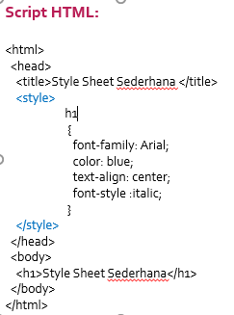
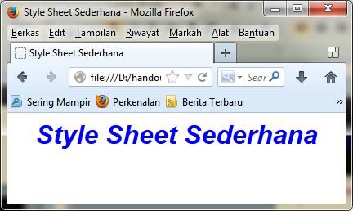
Contoh Sederhana
Tampilan:

Slide 4
Selector
Adalah nama yang diberikan untuk setiap style berbeda yang dibuat.
Di dalam style didefinisikan bagaimana setiap selector akan bekerja (font, color dan lain-lain.). Kemudian di dalam bagian body halaman web, selector tersebut dipanggil untuk mengaktifkan style yang telah didefinisikan.
Jenis-jenis Selector:
Selector HTML
Selector Class
Selector ID

Slide 5
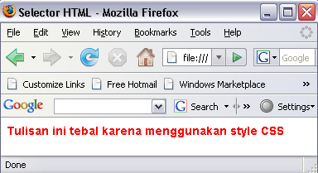
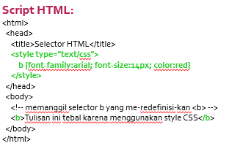
Selector HTML
Digunakan untuk mendefinisikan style yang berhubungan dengan tag HTML, melakukan redefinisi tag normal HTML
Syntax: SelectorHTML {Properti:Nilai;}
Tampilan:

Slide 6
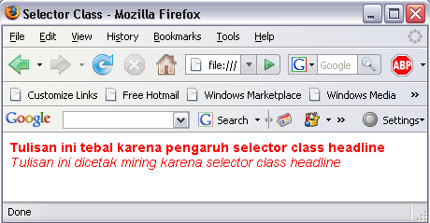
Selector Class
Digunakan untuk mendefinisikan style yang dapat dipakai tanpa melakukan redefinisi tag HTML.
Syntax: ClassSelector {Properti:Nilai;}
Script HTML:
<html>
<head>
<title>Selector Class</title>
<style type="text/css">
.headline {font-family:arial; font-size:14px; color:red}
</style>
</head>
<body>
<b class="headline">
Tulisan ini tebal karena pengaruh selector class headline
</b><br>
<i class="headline">
Tulisan ini dicetak miring karena selector class headline
</i>
</body>
</html>
Tampilan:

Slide 7
SPAN dan DIV
Dua tag yang sering dikombinasikan dengan selector class adalah <SPAN> dan <DIV>
Tag <SPAN> adalah "inline-tag" dalam HTML, berarti tidak ada pergantian baris (line break) yang disisipkan sebelum atau setelah penulisannya.
Tag <DIV> adalah "block tag" dalam HTML, berarti pergantian baris secara otomatis disisipkan untuk memberikan jarak antara blok yang dibuat dengan teks atau blok lain sebelum dan sesudahnya (seperti tag <P> atau <TABLE>).
Tag <DIV> sering digunakan untuk implementasi layer karena layer merupakan blokblok informasi terpisah. Tag <DIV> merupakan pilihan yang tepat saat membuat layer pada halaman web.

Slide 8
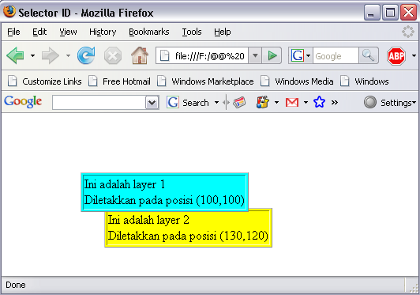
Selector ID
Digunakan untuk mendefinisikan style yang berhubungan dengan suatu object memanfaatkan ID unik, biasa digunakan saat bekerja dengan layer
Syntax: #IDSelector {Properti:Nilai;}
Tampilan:

Slide 9
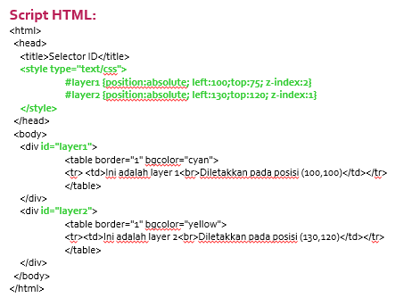

Slide 10
Pengelompokan Selector
Untuk beberapa style yang sebagian properti-nya memiliki nilai yang sama, misalnya jenis font yang sama; mendefinisikan font tidak perlu dilakukan satu demi satu untuk setiap selector. Pendefinisian dapat dikelompokkan, dengan cara melewatkan font ke semua selector dalam satu kali.

Slide 11
Contoh Pengelompokan Selector
Sebelum pengelompokan:
.headlines
{
font-family:arial;
color:black;
background:yellow;
font-size:14pt;
}
.sublines
{
font-family:arial;
color:black;
background:yellow;
font-size:12pt;
}
.infotext
{
font-family:arial;
color:black;
background:yellow;
font-size:10pt;
}
Setelah pengelompokan:
.headlines, .sublines, .infotext
{
font-family:arial;
color:black;
background:yellow;
}
.headlines {font-size:14pt;}
.sublines {font-size:12pt;}
.infotext {font-size: 10pt;}

Slide 12
Mekanisme Mengaplikasikan CSS
Style didefinisikan dalam tag HTML (tag tunggal)
Style didefinisikan di dalam bagian <head> dan diaplikasikan untuk seluruh dokumen HTML tersebut.
Style didefinisikan di file eksternal yang selanjutnya dapat digunakan oleh dokumen HTML manapun dengan memasukkan CSS tersebut dalam dokumen yang diinginkan melalui URL.

Slide 13
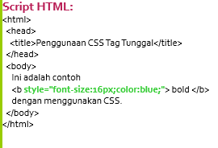
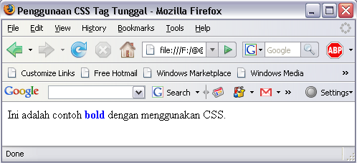
Style dalam tag tunggal
CSS mendefinisikan tag tunggalnya hanya dengan menambahkan style seperti style="styledefinition:styleattribute;"
Tampilan:

Slide 14
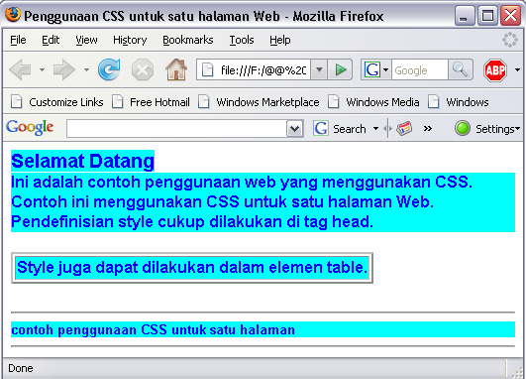
Style untuk 1 dokumen HTML
CSS dapat didefinisikan untuk satu halaman secara keseluruhan hanya dengan menambahkan suatu definisi style pada bagian head dokumen HTML.
Tampilan:

Slide 15
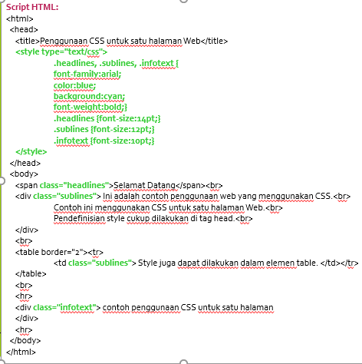

Slide 16
Style dalam file eksternal
CSS dapat didefinisikan untuk semua halaman hanya dengan menulis definisi CSS di dalam sebuah file teks yang selanjutnya dirujuk oleh setiap halaman web yang akan menggunakannya.
Dengan demikian jika suatu saat ingin dilakukan perubahan style yang berlaku untuk semua halaman Web maka yang diubah ada file teks eksternal tersebut.

Slide 17
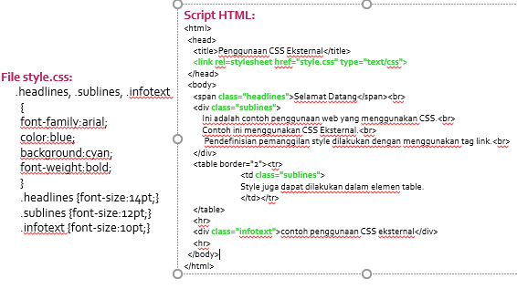

Slide 18
Elemen-elemen CSS
Font
Text
Color
Link

Slide 19
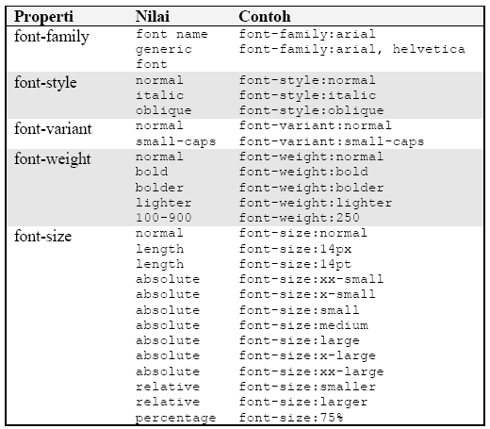
Font
Digunakan untuk mengatur tingkah-laku huruf (font). Elemen ini mempunyai beberapa properti. Satu properti dapat mempunyai beberapa nilai.

Slide 20
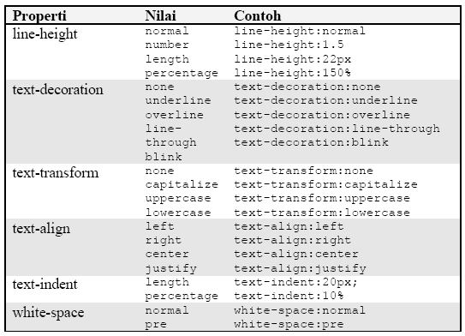
Text
Element text akan membuat tampilan teks menjadi lebih menarik

Slide 21
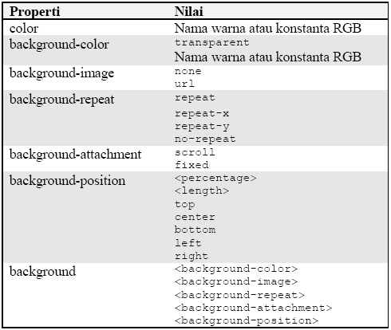
Color
Elemen color yang digunakan untuk mengatur warna teks dan background halaman web

Slide 22

Link
Digunakan sebagai penghubung sehingga dapat digunakan untuk berpindah dari satu bagian ke bagian lain, dari satu halaman ke halaman lain bahkan dari satu situs ke situs lainnya. CSS menyediakan elemen link yang dapat digunakan untuk mengatur perilaku link.
A:link → untuk link normal yang belum dikunjungi, belum diklik.
A:visited → untuk link yang telah dikunjungi.
A:active → untuk link aktif. Link aktif adalah link yang halaman tujuannya sedang ditampilkan oleh web browser.
A:hover → untuk link yang hover. Saat mouse digerakkan atau mouse over di atas suatu link, kondisi ini disebut link hover.

